Slide 1
Luyện tập
Mở rộng vốn từ về các hiện tượng tự nhiên;
Câu cảm, câu khiến
Trang 12
Notes:
Tác giả bộ ppt Toán + TV3: Phan Thị Linh – Đà Nẵng
Sđt lh: 0916.604.268
+ Zalo: 0916.604.268
+ Facebook cá nhân: https://www.facebook.com/nhilinh.phan/
+ Nhóm chia sẻ tài liệu: https://www.facebook.com/groups/443096903751589
Hãy liên hệ chính chủ sản phẩm để được hỗ trợ và đồng hành trong suốt năm học nhé!

Slide 2
1. Xếp các từ ngữ dưới đây vào nhóm thích hợp.
mưa
nóng
gió
xối xả
mát rượi
nắng
bão
lũ
hạn hán
lạnh
nứt nẻ
chói chang
Từ ngữ chỉ hiện tượng tự nhiên | Từ ngữ chỉ đặc điểm
mưa
mát rượi
xối xả
hạn hán
nứt nẻ
nắng
chói chang
nóng
gió
lạnh
mát rượi
bão
lạnh
lũ
xối xả
Notes:
Click vào từng ô chứa từ ngữ

Slide 3
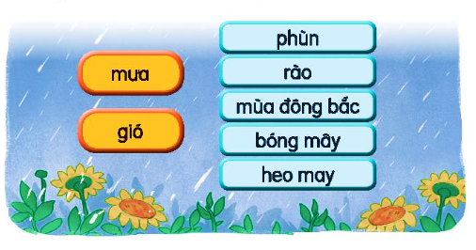
2. Ghép thẻ chữ để gọi tên các loại mưa và gió.

Slide 4
Thời tiết luôn có sự thay đổi theo mùa hoặc theo từng thời điểm trong ngày, đó có thể là mưa, nắng, hạn hán, bão, lũ, gió, bằng tuyết,…
Mỗi loại thời tiết sẽ mang những đặc điểm đặc trưng như nắng thì khôn hạn, nóng, chói chang; mưa thì mát mẻ, ẩm ướt; gió thì lạnh, khô hanh hoặc mát mẻ; lũ thì dữ dội, ào ào; băng tuyết thì lạnh;…
Chúng ta cần sử dụng các từ ngữ chỉ đặc điểm sao cho phù hợp với mỗi loai thời tiết.

Slide 5
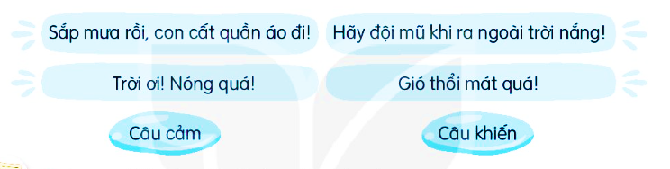
3. Xếp các câu dưới đây vào kểu câu thích hợp.
Sắp mưa rồi, con cất quần áo đi!
Trời ơi! Nóng quá!
Gió thổi mát quá!
Hãy đội mũ khi đi ra ngoài trời nắng!

Slide 6
3. Xếp các câu dưới đây vào kểu câu thích hợp.
Trời ơi! Nóng quá!
Sắp mưa rồi, con cất quần áo đi!
Gió thổi mát quá!
Hãy đội mũ khi đi ra ngoài trời nắng!
Dấu hiệu nhận biết câu cảm:
Dấu hiệu nhận biết câu khiến:
“hãy”
- “Trời ơi”,
“quá”
- “đi”,
- Bộc lộ cảm xúc, cảm nhận
- Yêu cầu hoặc sai khiến
Notes:
Dấu hiệu nhận biết về hình thức và nội dung

